Slide 1

1주차 발표 자료
이지환

Slide 2
머신러닝
기계 학습(機械學習) 또는 머신 러닝(영어: machine learning)은 경험을 통해 자동으로 개선하는 컴퓨터 알고리즘의 연구이다. 인공지능의 한 분야로 간주된다. 컴퓨터가 학습할 수 있도록 하는 알고리즘과 기술을 개발하는 분야이다.
Source: https://ko.wikipedia.org/wiki/%EA%B8%B0%EA%B3%84_%ED%95%99%EC%8A%B5
 | Supervised learning | Unsupervised learning
데이터에 정답이 있는가? | Yes | No
활용 사례 | 가격 예측, 스팸 분류 | 클러스터링(군집화)

Slide 3
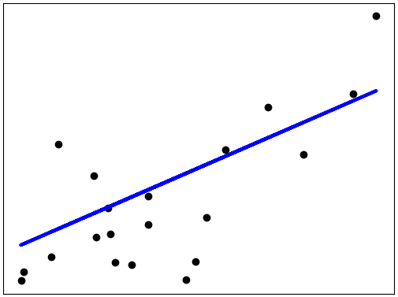
선형 회귀 (Linear Regression)
하나의 종속 변수에 대해 하나 이상의 독립 변수(들)의 선형 조합으로 나타내는 방법
독립 변수(들)에는 각각 기울기(weight, 가중치)가 곱해지며 데이터를 가장 잘 대변하는 기울기 조합을 찾는 것이 선형 회귀의 목표이다.
‘데이터를 대변‘한 정도의 정량적인 기준은 데이터와 회귀식의 오차(Error)로 확인할 수 있으며, 비용(Cost) 또는 손실(Loss)라고 부른다.
이러한 손실은 손실 함수(Loss function)의 input으로 입력되어 회귀의 정확도(Accuracy) 등을 확인하는 척도를 구한다.
Source: https://scikit-learn.org/stable/auto_examples/linear_model/plot_ols.html

Slide 4
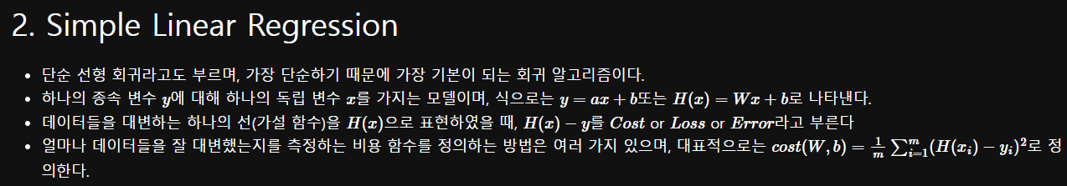
단순 선형 회귀 (Simple Linear Regression)
회귀 최적화 = Cost의 minimization -> How? -> Cost function의 minimum을 return하는 기울기(W) 계산
Source: https://scikit-learn.org/stable/auto_examples/linear_model/plot_ols.html

Slide 5
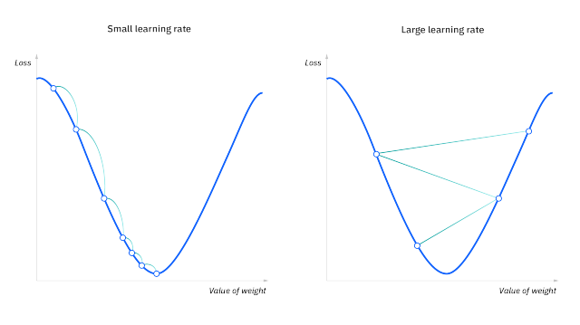
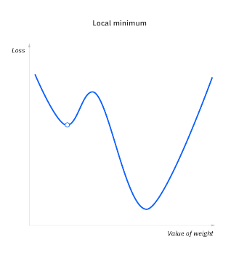
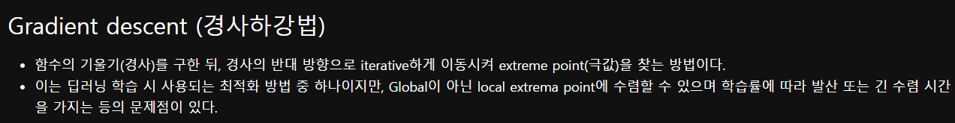
Gradient descent (경사하강법)
Source: https://www.ibm.com/topics/gradient-descent

Slide 6
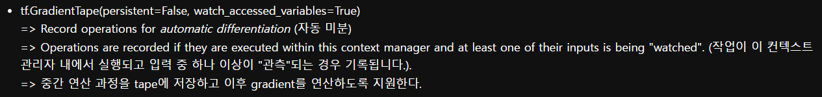
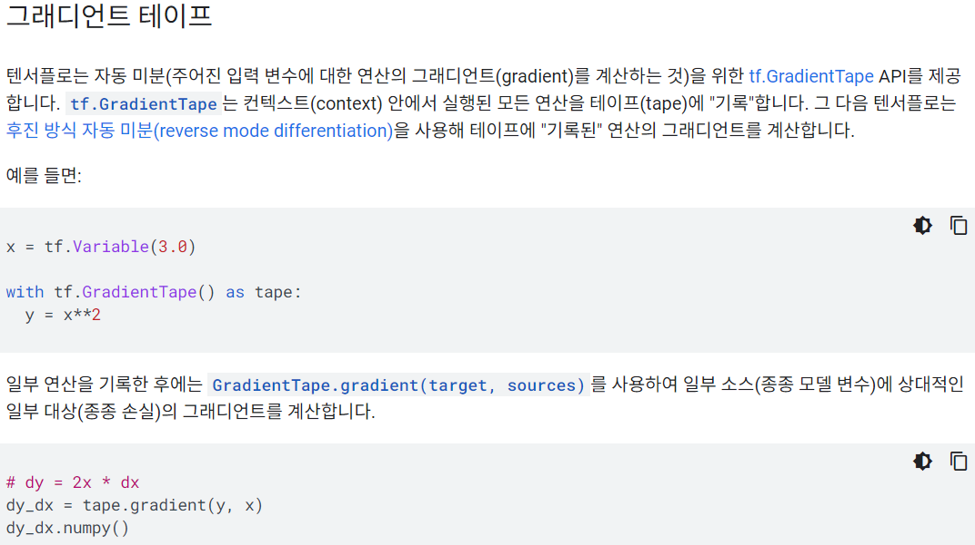
tensorflow.GradientTape
y = x**2
x에 대해 미분
y’ = 2x
Source: https://www.tensorflow.org/guide/autodiff?hl=ko

Slide 7
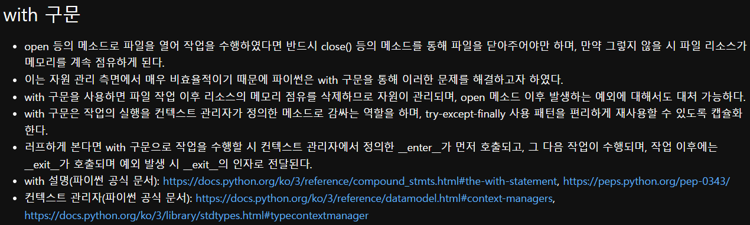
with 구문

Slide 8
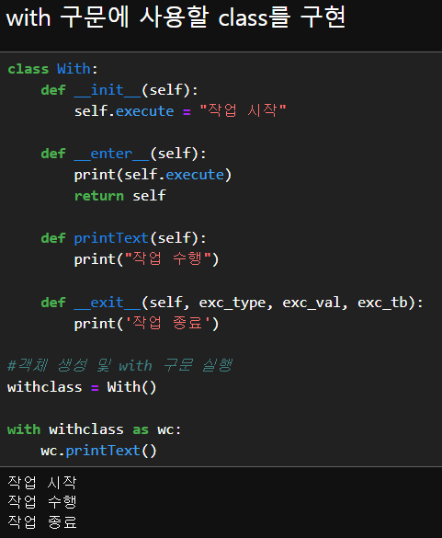
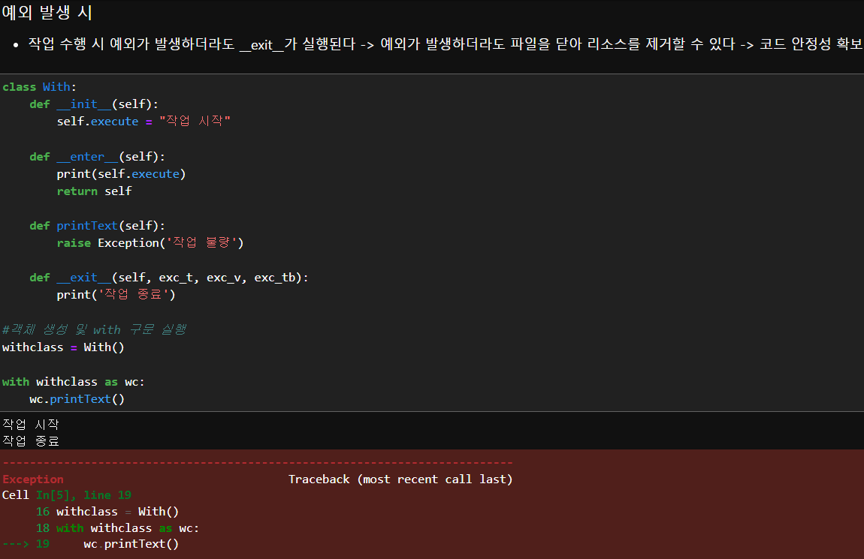
with 구문

Slide 9
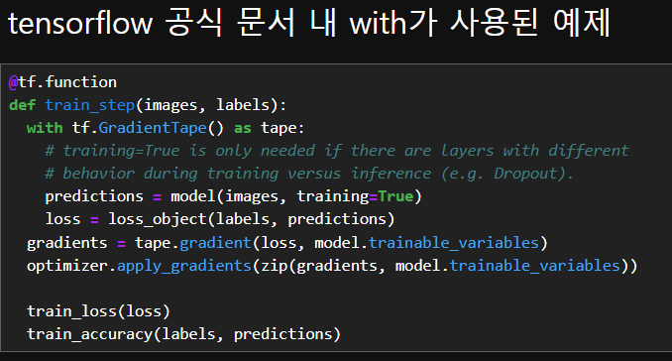
with 구문
decorator -> 추후에 살펴볼 것

Slide 10

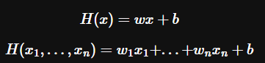
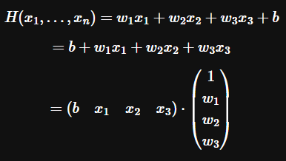
Multiple Linear Regression

Slide 11
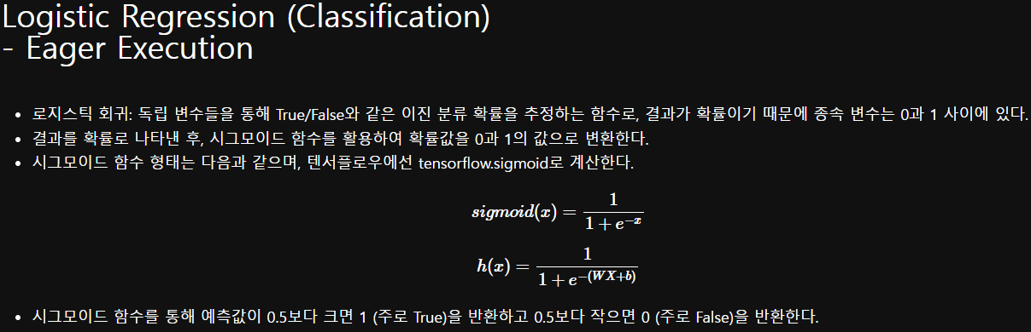
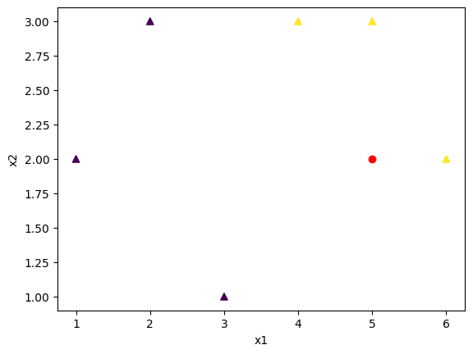
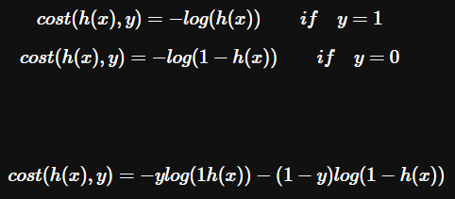
Logistic Regression
어떤 class로 분류될까?
분류 기준:
Cost minimization
최적화 방법:
Gradient descent

Slide 12
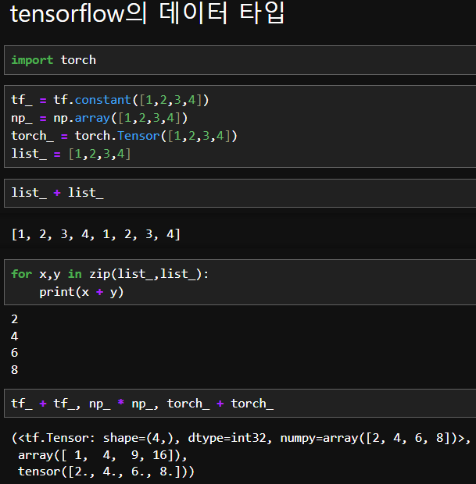
더 생각해볼 주제
1. decorator
2. (operator) Overloading
decorator -> 추후에 살펴볼 것
tensorflow는 어떻게 연산자로 계산할 수 있는가?
-> operator overloading

